Slide 1

Notes:
Nesse template, as cores azul e amarelo estão mais presentes, mas sinta-se livre para alterar as cores como quiser (sempre tendo em mente a nossa paleta e o melhor contraste para não prejudicar a leitura, seguindo sempre o guia).

Slide 2


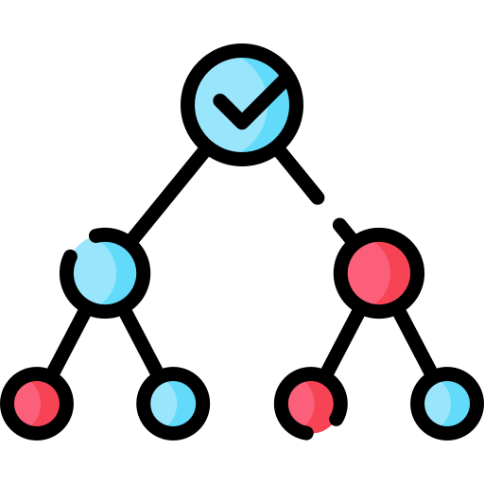




Objetivo
Descrição de Dados
Análise de Produtos
Segmentação de Clientes
Características Importantes
Growth Hacking

Slide 3

Descrição de Dados
Para tirar o efeito do z-score do valor monetário de compra, foram considerados média igual à 100 e desvio padrão de 10
10
Categorias de produtos
8
Experimentos
1,5 MI Vendas efetuadas
1,45 Média de Compras por cliente
1,1 MI
Clientes atendidos
25
Nichos atendidos
5 Classes de clientes encontradas Grupos de clientes em que podem ser geradas ações !!!
8
Experimentos
18 K
Produtos
R$ 27 MI
Média Faturamento por mês
R$ 145,35
Média de gastos por cliente
5
Dispositivos para compra
8
Experimentos
Notes:
Os textos estão editáveis e os ícones escalonáveis.

Slide 4
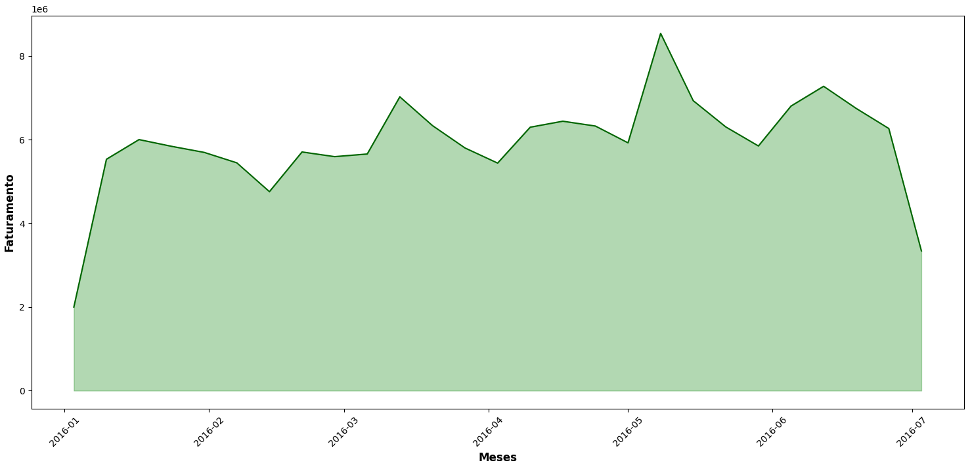

Descrição de Dados
O dia onde houve mais faturamento foi nas primeiras semanas de maio/2016, levantando a questão se causa e efeito nesta data
Em geral o início do mês mostra uma crescente nas compras e depois uma queda ao longo do mês
Faturamento Somado por Semana
Notes:
Os textos estão editáveis e os ícones escalonáveis.

Slide 5
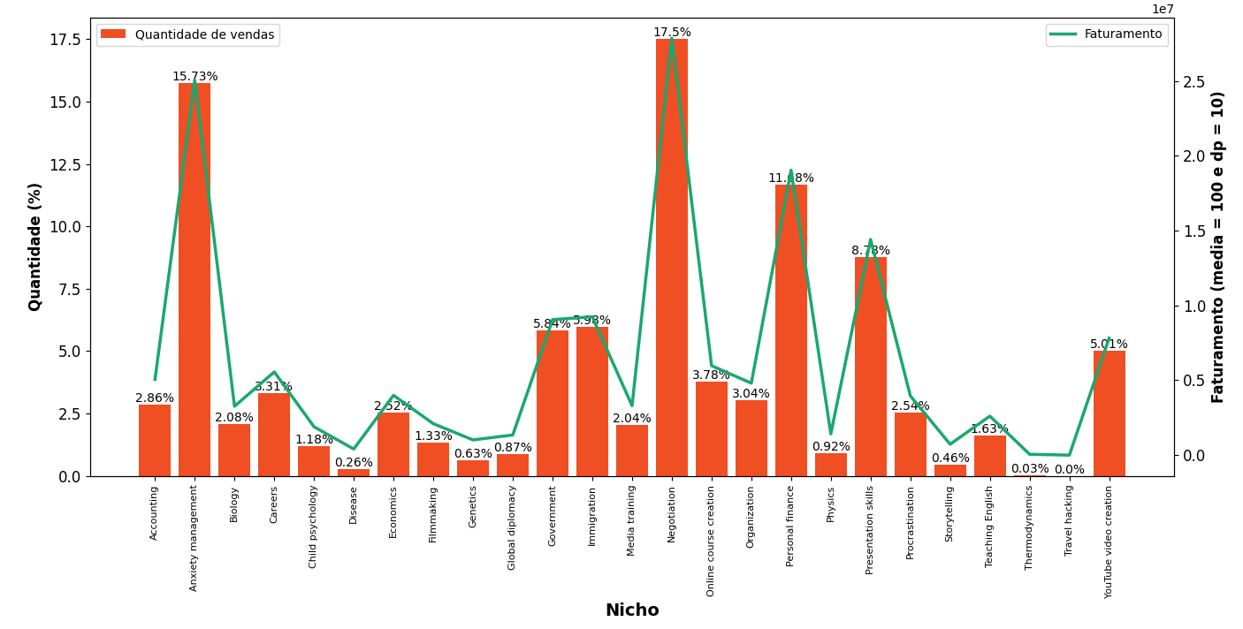
Análise de Produtos
Finanças e negociações são nichos que se relacionam, podendo ser um foco para disparos de propagandas, o mesmo ocorre com controle de ansiedade e habilidades de apresentação.
Os quatro casos citados são destaques de vendas, mostrando a possibilidade de implementar o algoritmo apriori para fazer as devidas relações de ocorrência de compra
Faturamento e Quantidade de Vendas por Categoria do Produto
Notes:
Os textos estão editáveis e os ícones escalonáveis.

Slide 6
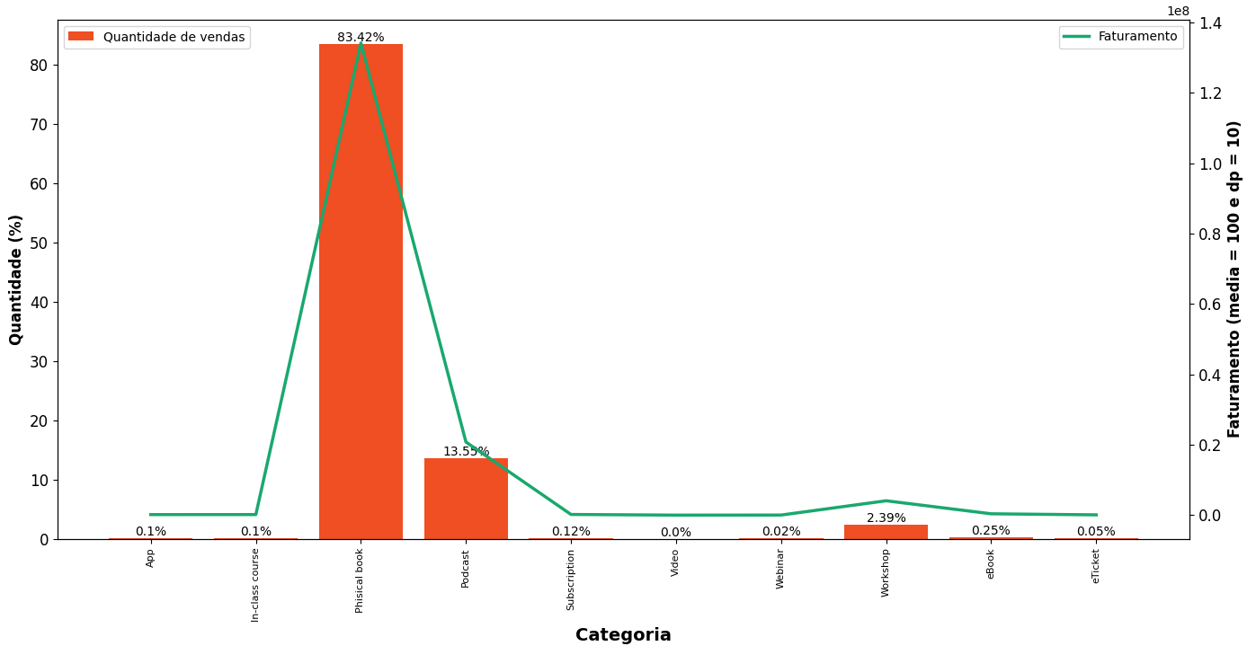
Análise de Produtos
Em termos da categoria, existe um forte alcance de vendas com a venda de livros físicos, mostrando que este é o produto carro chefe
Faturamento e Quantidade de Vendas por Categoria do Produto
Notes:
Os textos estão editáveis e os ícones escalonáveis.

Slide 7
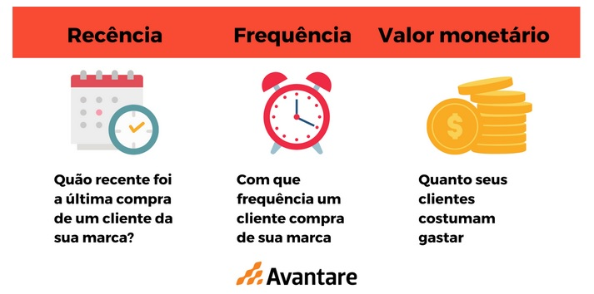
Segmentação de Clientes
A segmentação de clientes é o processo de dividir um mercado em grupos distintos com características e necessidades semelhantes. Dentre os diversos algoritmos utilizados
A clusterização Permitir uma abordagem de marketing mais direcionada e maximizar o ROI (retorno sobre o investimento)
Optou-se em utilizar o RFM para essa abordagem, nela são consideradas as seguintes características:
Há quantos dias o cliente não realize a compra?
Quantas compras um cliente realizou ?
Quanto o cliente gastou com a hotmart ?
Notes:
Os textos estão editáveis e os ícones escalonáveis.

Slide 8
Segmentação de Clientes
Foram encontradas 5 classes dos 1,1 milhões de clientes. Sendo possível gerar ações com bases nas características
Classes | Descrição | Quantidade
Campeão | Realizaram compras recentes com alta frequência e alto valor monetário. Eles são considerados os clientes mais valiosos e ativos para o negócio. | 55,68 %
Promissor | Fizeram compras recentes e com certa frequência, mas com um valor monetário menor em comparação aos Campeões. Eles têm potencial para se tornarem Campeões com o aumento do valor das compras. | 16,17 %
Novo | São os clientes que fizeram a primeira compra recentemente. Eles estão no início do ciclo de vida como clientes e é importante nutrir o relacionamento com eles para aumentar sua fidelidade e engajamento. | 13,95 %
Hibernando | São os clientes que não fizeram compras recentes e não tiveram uma atividade de compra significativa no passado. Eles podem ter perdido o interesse ou enfrentado algum problema, e é necessário reativá-los com estratégias de marketing personalizadas | 7,41 %
Campeão Ausente | São os clientes que fizeram compras frequentes e de alto valor no passado, mas não fizeram compras recentes. Eles são considerados valiosos, mas perderam o engajamento. É necessário desenvolver estratégias para recuperar seu interesse e incentivar novas compras | 6,78 %
Notes:
Os textos estão editáveis e os ícones escalonáveis.

Slide 9
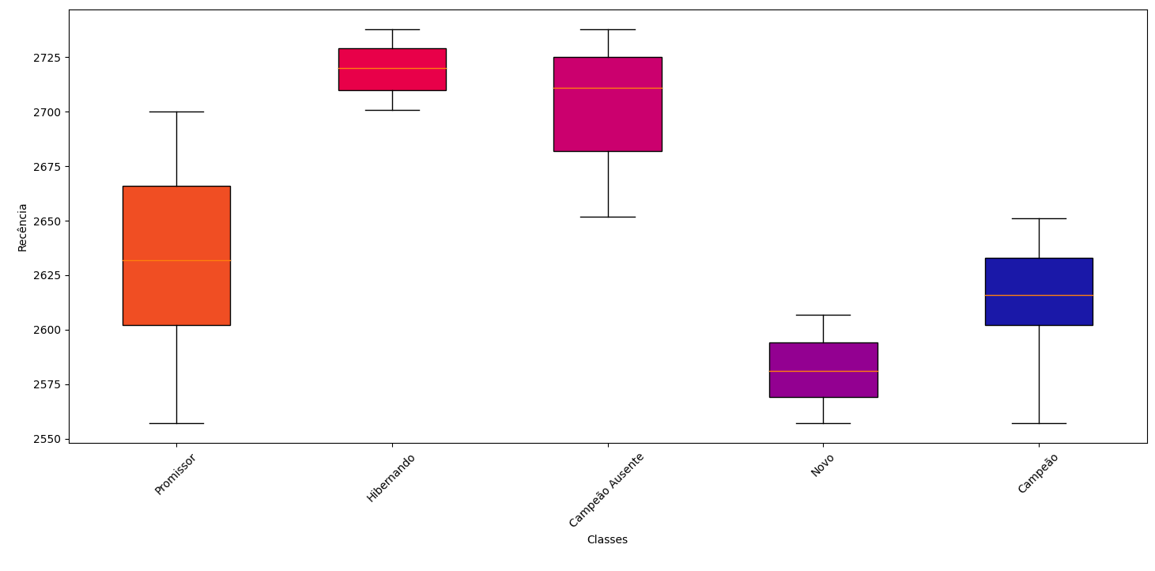
Características Importantes
Nota-se que o algoritmo de segmentação implementado funcionou bem, visto que os clientes que estão hibernando e campeão ausente estão a mais dias sem comprar
Recência Entre as Classes Segmentadas do RFM
Recência
Classes
Notes:
Os textos estão editáveis e os ícones escalonáveis.

Slide 10
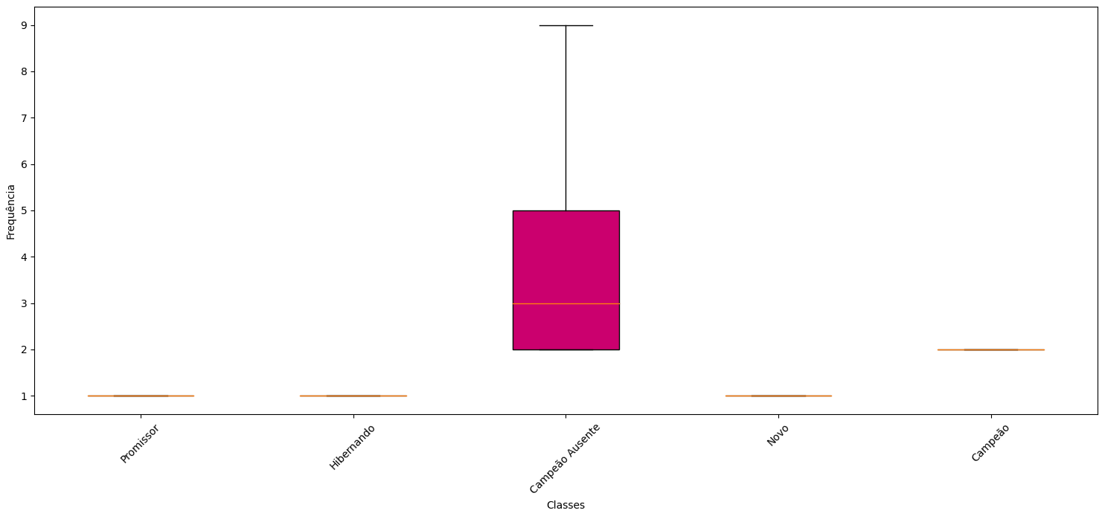
Características Importantes
Quando analisamos a frequência vemos que o Campeão e o Campeão Ausente compra mais que 2 vezes em sua maioria, enquanto os demais compram apenas uma vez
Frequência Entre as Classes Segmentadas do RFM
Frequência
Classes
Notes:
Os textos estão editáveis e os ícones escalonáveis.

Slide 11
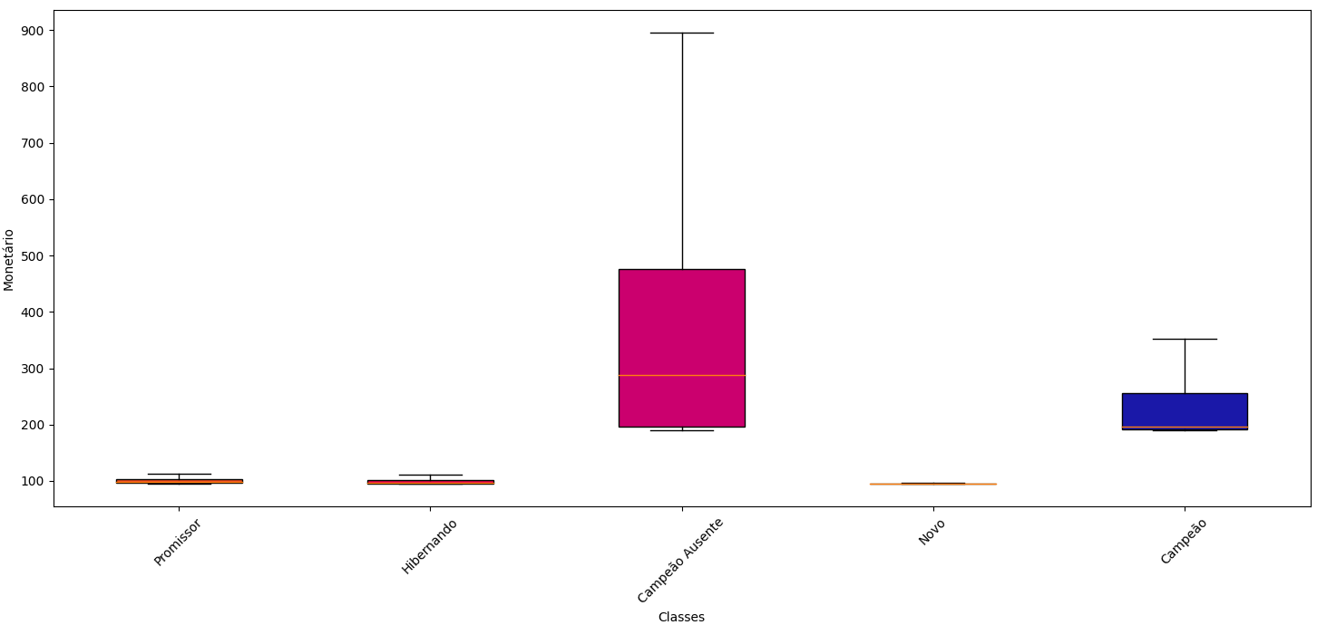
Características Importantes
Em valor monetário, o Promissor, Hibernando e Novo são proximos a R$ 100,00
Monetário Entre as Classes Segmentadas do RFM
Monetário
Classes
Notes:
Os textos estão editáveis e os ícones escalonáveis.

Slide 12
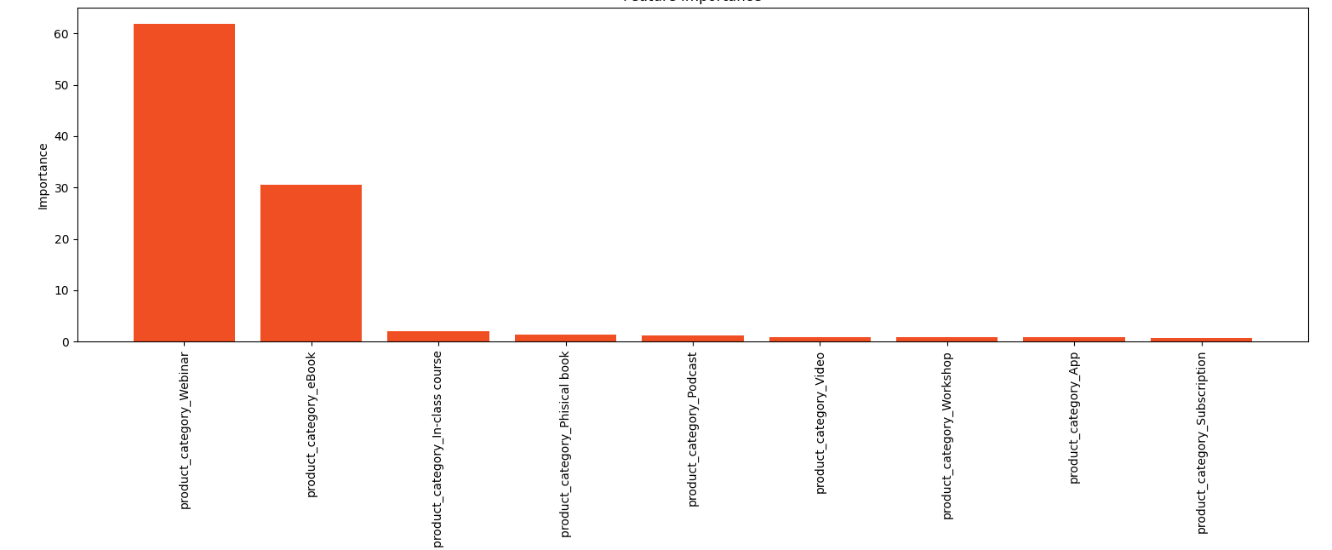
Características Importantes
Através do algoritmo Random Forest foram definidos as importâncias de variáveis categóricas e numéricas de cada compra realizada usando como target a segmentação obtida no RFM
É possível ver que a coluna tem uma relevância da coluna categoria para relação de característica, sendo uma possibilidade adaptar a segmentação para esse tipo de comportamento no futuro
Distribuição de Importância Categorias para Classificação
Importância (%)
Importâncias de características
Notes:
Os textos estão editáveis e os ícones escalonáveis.

Slide 13
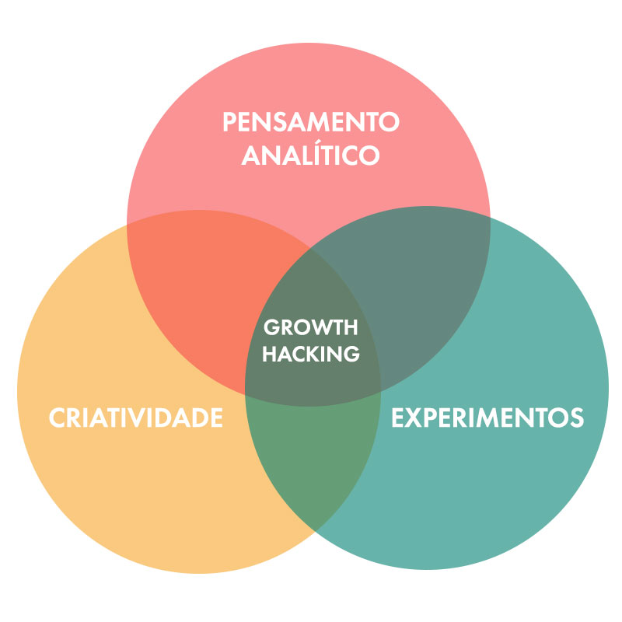
Growth Hacking
Objetivo
Utilizar o Growth permite realizar experimentos controlados para a validação e seleção de um conjunto de estratégias voltadas ao crescimento acelerado da Hotmart.
Em cada experimento idealizado são criadas hipóteses que passaram por testes, análises e avaliações.
Os experimentos utilizam teste A/B para testar dois cenários de abordagens diferentes
Notes:
Os textos estão editáveis e os ícones escalonáveis.

Slide 14
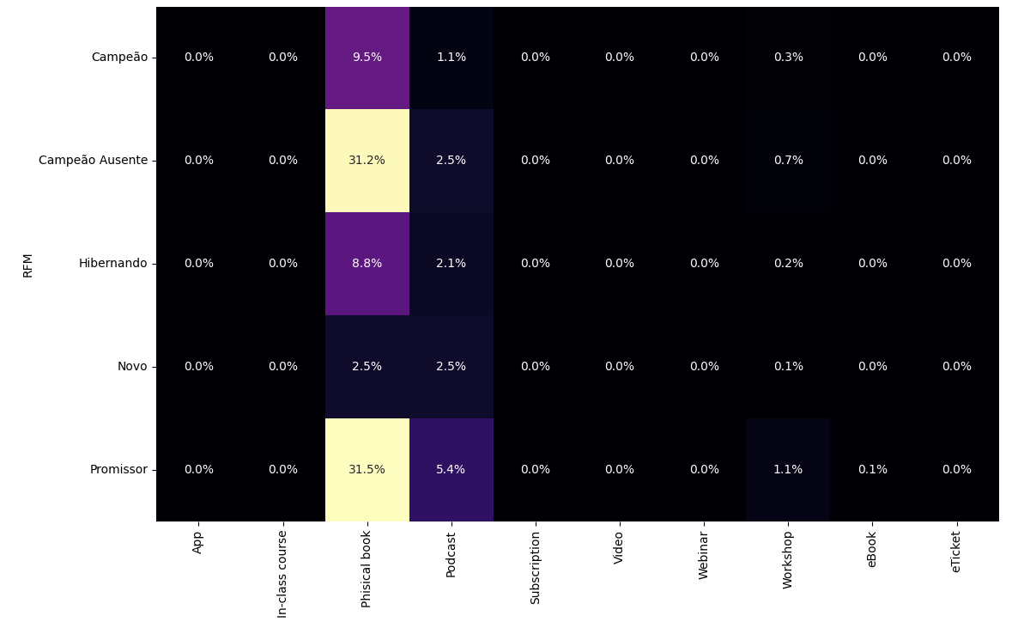
Growth Hacking
Teste A/B sugerido: Ofertas direcionadas para clientes da classe Campeão Ausente de novos livros físicos, visto que é onde houve mais compra realizadas por eles
Relação de Consumo de Classes por Categorias
RFM
Categorias
Notes:
Os textos estão editáveis e os ícones escalonáveis.

Slide 15
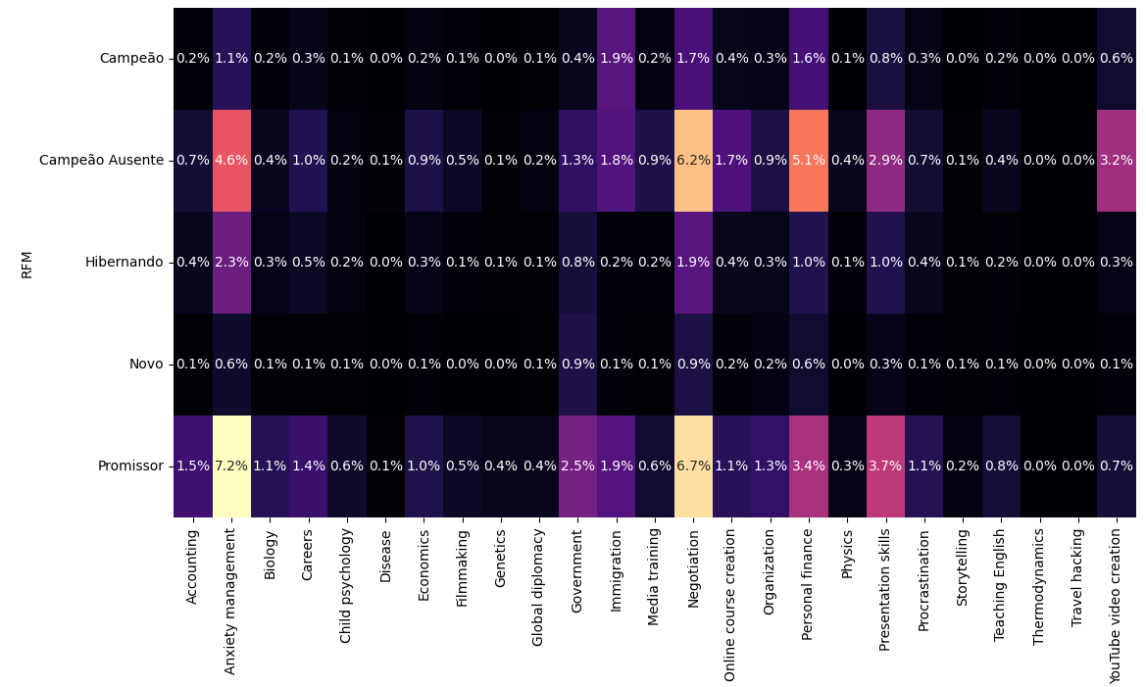
Growth Hacking
Teste A/B sugerido: Oferta em sites de produtos com nicho de negociação, considerando uma medida de conversão de cliques
Relação de Consumo de Classes por Categorias
RFM
Nicho
Notes:
Os textos estão editáveis e os ícones escalonáveis.

Slide 16
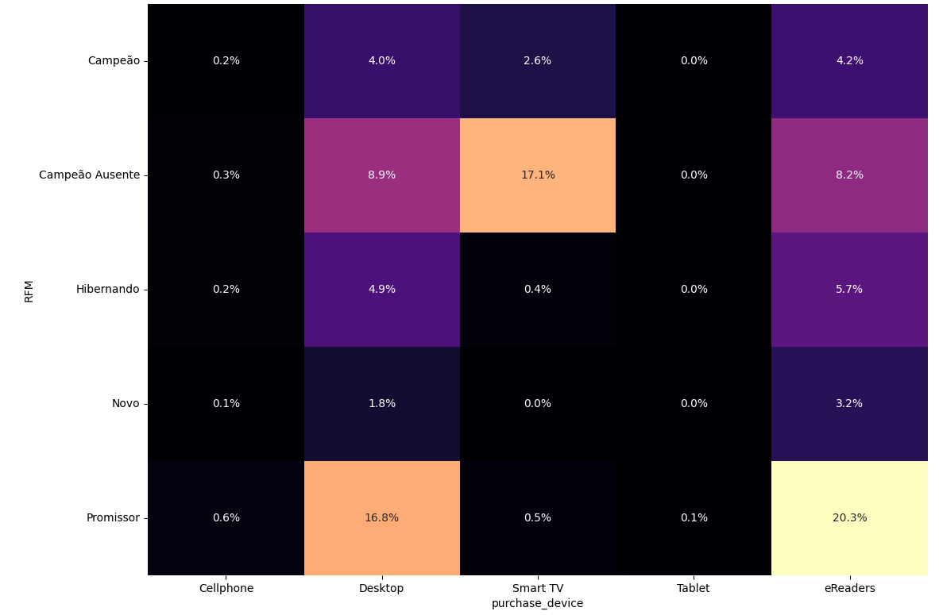
Growth Hacking
Teste A/B sugerido: Ofertas direcionadas em smart TV para o grupo A e em desktop para o grupo B para cliente campeões ausentes
Relação de Consumo de Classes por Dispositivo
RFM
Dispositivo
Notes:
Os textos estão editáveis e os ícones escalonáveis.

Slide 17

Conclusão e Próximos passos
A opção de utilizar a segmentação de clientes traz diversos beneficio para qualquer empresa que inicia o seu trabalho com a ciência de dados compreender seu público-alvo, personalizar suas estratégias de marketing, otimizar recursos, destacar-se da concorrência e tomar decisões embasadas na cultura de data-driven para alcançar melhores resultados comerciais
A utilização do Growth Hacking junto ao teste A/B é uma medida segura para trazer clientes mais perto sem abordar todos diretamente. Assim a ciência de dados pode ser aplicada desde o início e alavancar a receita da empresa
A base não trata somente dos clientes, podendo ser adequada para modelos de predição (lucro previsto), recomendação (direcionamento de produtos) e otimização (distribuição do estoque) no futuro até organização de estoque, mas normalmente é importante precisão dos custos para ter precisão dos lucros a serem gerados
Notes:
Os textos estão editáveis e os ícones escalonáveis.

Slide 18


Obrigado
Msc. Vitor Martins Barbosa
Data Scientist
Projeto disponível:
https://github.com/vitor-martinsb/sales_hot.git

